Slide 1
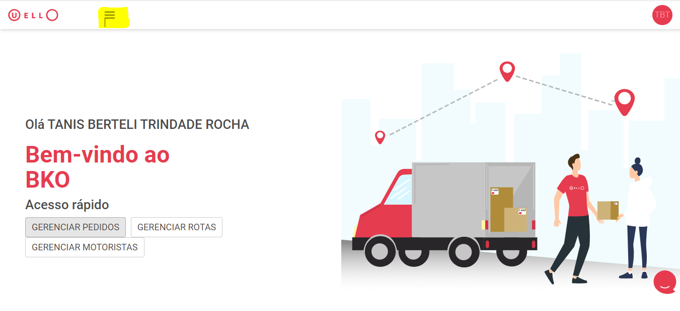
CLICAR NO MENU “HAMBURGUER”

Slide 2
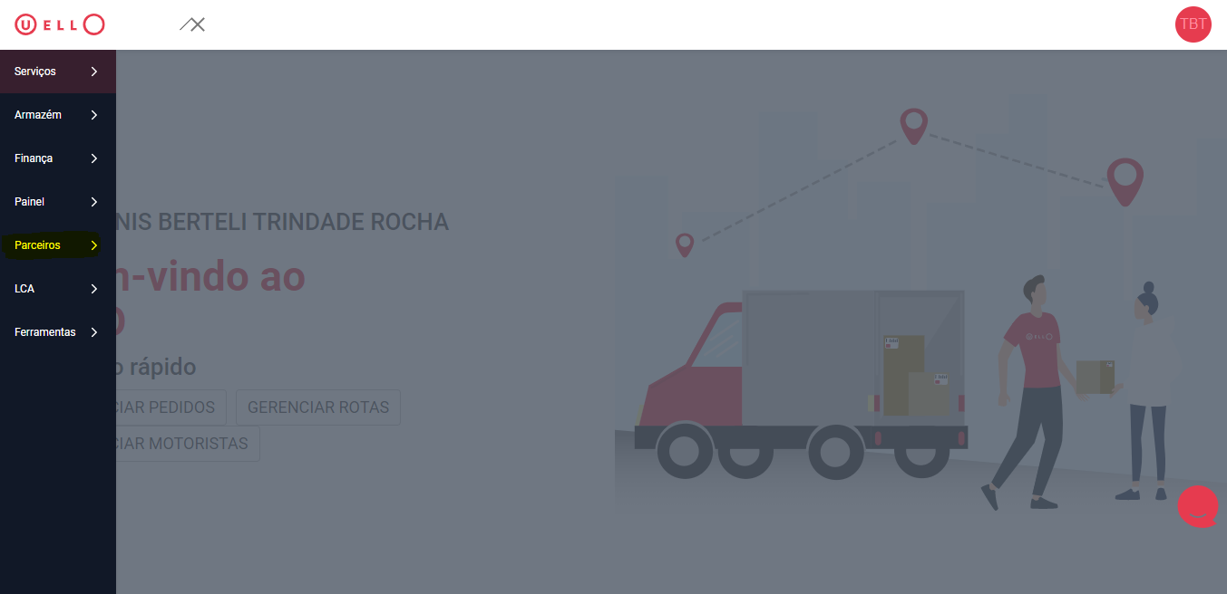
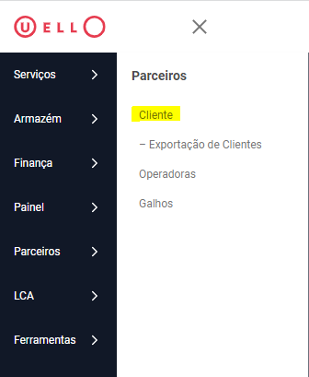
CLICAR EM “PARCEIROS” E EM SEGUIDA CLICAR EM “CLIENTE”

Slide 3
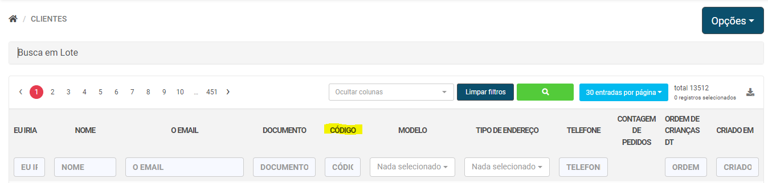
COLAR O CÓDIGO SAP (sem os zeros) E CLICAR “ENTER”

Slide 4
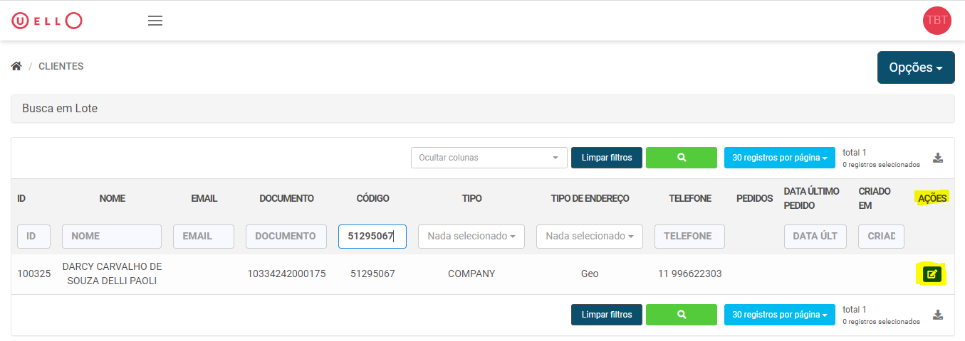
APÓS LOCALIZAR O VAREJO, CLICAR EM “AÇÕES” (ícone do lápis)

Slide 5
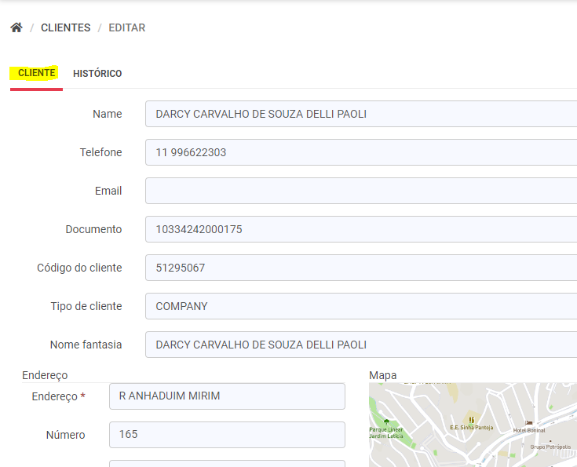
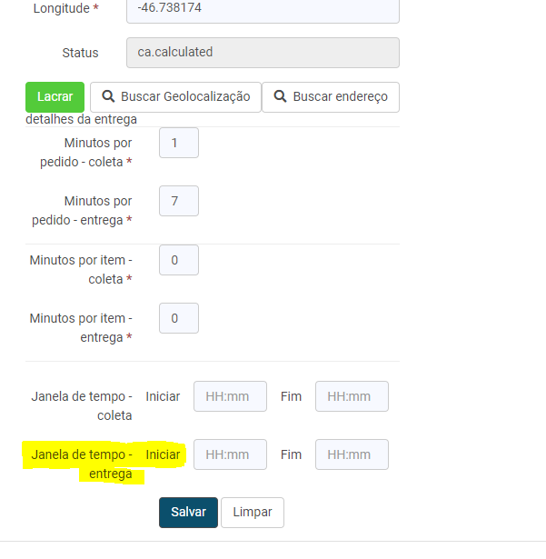
ROLAR A PÁGINA ATÉ O FINAL E LOCALIZAR “JANELA DE TEMPO - ENTREGA

Slide 6
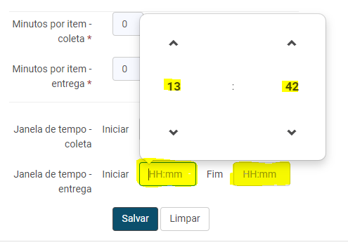
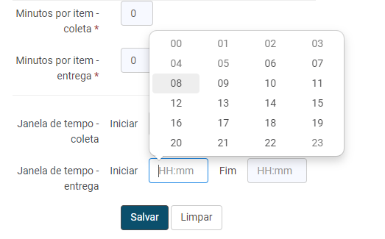
IMPORTANTE:
SELECIONAR O HORÁRIO COM O MOUSE, NÃO USANDO O TECLADO NUMÉRICO, SENÃO A ATUALIZAÇÃO NÃO SERÁ SALVA.

Slide 7
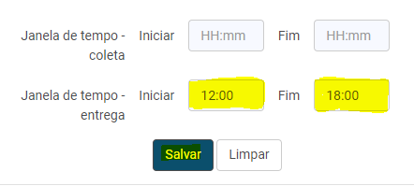
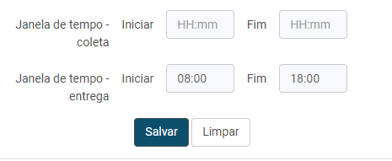
LOGO APÓS SELECIONAR O HORÁRIO DE INÍCIO E FIM DA JANELA DE ENTREGA (confirmar melhor horário com o varejista), CLICAR EM SALVAR.
DEPOIS DE SALVAR O HORÁRIO, PODEM PESQUISAR NOVAMENTE O VAREJISTA PARA CONFIRMAR SE O HORÁRIO FICOU SALVO.
Vai que né?

